Slide 1
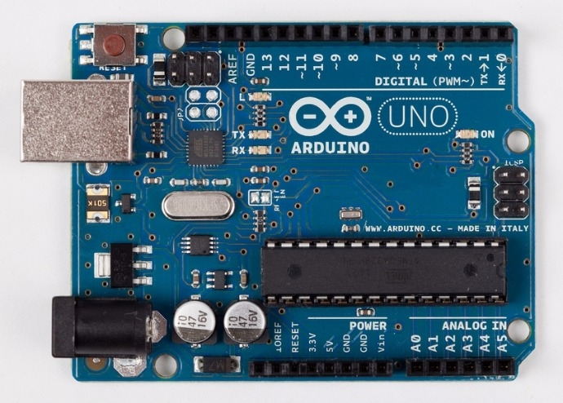
1장 사물인터넷이란?
컴퓨터정보과

Slide 2
학습내용
사물인터넷이란?
사물인터넷의 주요 기술
아두이노란?
아두이노 설치 및 설정
아두이노 테스트

Slide 3
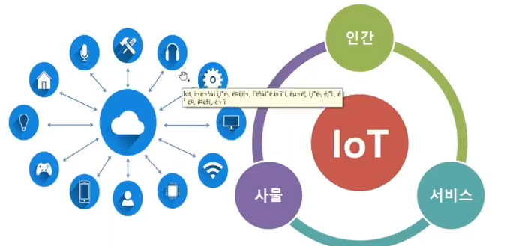
사물인터넷이란?
생활 속으로 들어온 사물인터넷 / YTN 사이언스(2016) (2:27)
사물인터넷 가치창출의 핵심, 빅데이터(8:90) – 4분10초 가량 시청할 것
인류를 위한 새 바람 4차 산업 혁명 1회 - 사물인터넷, 모든 것이 연결된다 / YTN 사이언스 (45:54)

Slide 4
사물인터넷의 정의
IoT : Internet of Things
기기 및 사물에 센서와 통신기능을 내장하여 인터넷에 연결함으로써 사람과 사물, 사물과 사물 간에 정보 교환 및 상호 소통할 수 있는 지능적 환경
인터넷으로 연결된 사물들이 데이터를 주고받아 스스로 분석하고 학습한 정보를 사용자에게 제공하거나 사용자가 이를 원격 조정할 수 있는 인공지능 기술
현실세계와 가상세계를 서로 상호 작용하는 서비스 및 정보 활용
사물(Things) : 가전제품, 모바일 장비, 웨어러블 디바이스 등 다양한 임베디드 시스템

Slide 5
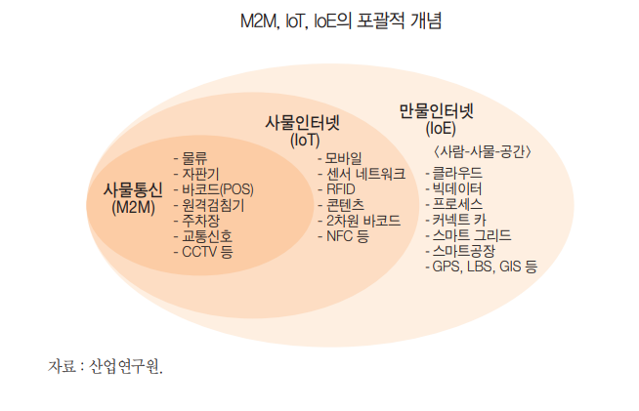
관련 용어 이해
초연결시대 사물인터넷(IoT)의
창조적 융합 활성화 방안(2014)

Slide 6
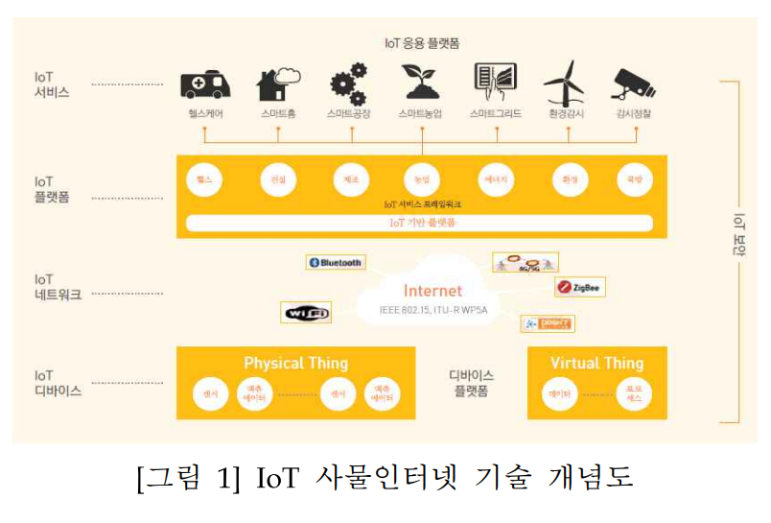
관련 용어 이해
자료 : 한국방송통신전파진흥원

Slide 7
사물인터넷 관련기술
센싱 기술
센서로부터 정보를 수집, 처리, 관리
네트워크 기술
네트워크 종단간에 사물인터넷 서비스 지원(유무선)
RFID/ NFC/ Bluetooth/ Bluethooth Beacon/ Wifi
IoT 서비스 인터페이스
정보를 센싱, 가공/추출/처리, 저장, 판단, 상황인식, 인지, 보안/프라이시 보호, 인증/인가, 디스커버리, 객체 정형화, 오픈 API, 오픈 플랫폼 기술 등을 포함하는 서비스 인터페이스 기술
클라우드 서비스/빅데이터 처리기술 등
보안 기술
데이터 등 사물인터넷 구성요소들에 대한 침해 또는 유출 방지

Slide 8
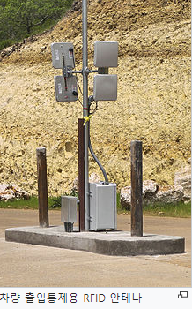
사물인터넷 네트워크
RFID(Radio-Frequency Identification)
주파수로 ID를 식별하는 방식으로 일명 전자태그로 불린다. RFID 기술이란 전파를 이용해 먼 거리에서 정보를 인식하는 기술을 말한다.
하이패스, 교통카드, 출입통제카드 등

Slide 9
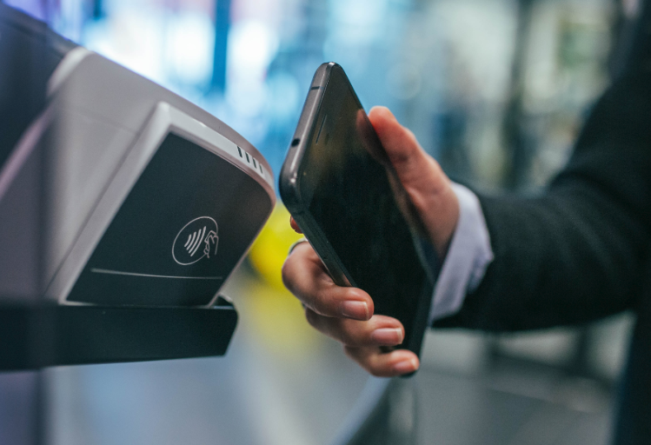
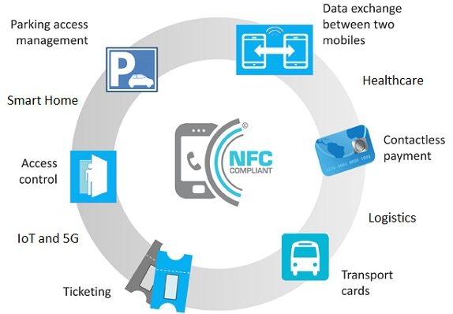
사물인터넷 네트워크
NFC(Near Field Communication) 근거리 무선 통신
13.56MHz의 대역을 가지며, 아주 가까운 거리의 무선 통신을 하기 위한 기술
교통, 티켓, 지불, 박물관 전시안내 서비스 등 여러 서비스에서 사용

Slide 10
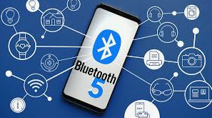
사물인터넷 네트워크
Bluetooth
근거리에서 데이터나 음성, 영상 등을 교환할 때 사용하는 무선기술(2.4GHz)
약 10m 안의 거리에서 무선으로 주파수를 이용하여 저전력으로 데이터를 주고 받는 기술

Slide 11
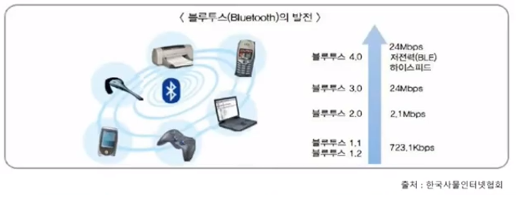
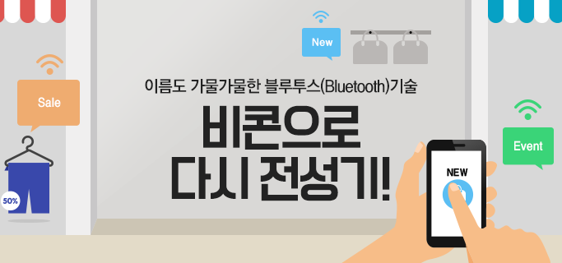
사물인터넷 네트워크
Bluetooth Beacon(블루투스 비콘)
근거리에 있는 스마트 기기를 자동으로 인식하여 필요한 데이터를 전송할 수 있는 무선 통신 장치 규격
선박이나 기차 또는 비행기의 위치를 확인하거나 특정 목적의 신호를 전달하기 위해 주기적으로 신호를 보내는 장치
근거리 무선 통신인 NFC가 10cm 이내의 근거리에서만 작동하는 반면, 비콘은 최대 50m 거리에서 작동

Slide 12
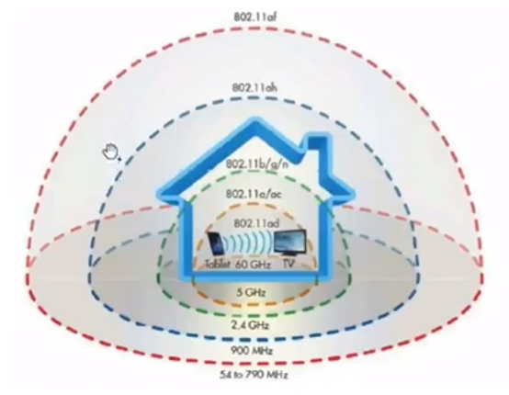

사물인터넷 네트워크
와이파이
전자기기들이 무선랜(WLAN)에 연결할 수 있게 하는 기술로서, 주로 2.4기가헤르츠 (12센티미터) UHF 및 5기가헤르츠 (6센티미터) SHF ISM 무선 대역을 사용
특정 지역에 존재하는 장치들 간의 고품질 무선 통신 네트워크를 구성해주는 기술로 Access Point 나 hot spot 을 통해 인터넷에 접속

Slide 13
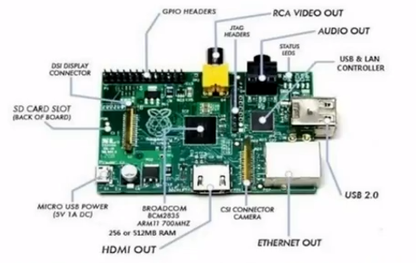
사물인터넷 디바이스
아두이노
2005년 이탈리아에서 탄생한 대표적 오픈소스 하드웨어 중 하나로 Atmel사의 AVR이나 Coretex-M3 을 탑재한 마이크로 컨트롤러 보드
라즈베리파이
영국 라즈베리파이 재단이 학교의 기초 컴퓨터 교육용 프로젝트의 일환으로 개발한 초소형/초저가 PC로 아두이노와 달리 키보드, 마우스, 모니터만 연결
인텔 갈릴레오/인텔 에디슨/인텔 큐리/인텔 줄
비글본 블랙
라즈베리파이와 비슷한 배경으로 탄생한 오픈소스 하드웨어 플랫폼
링크잇원 : MediaTek
아틱(ARTIK) : 삼성전자

Slide 14
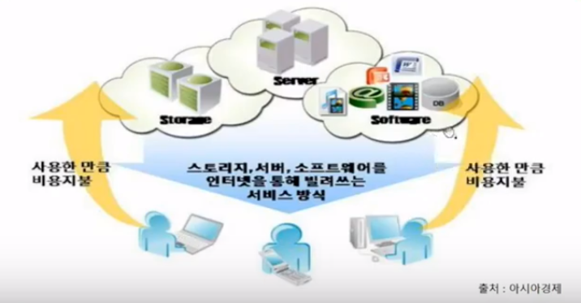
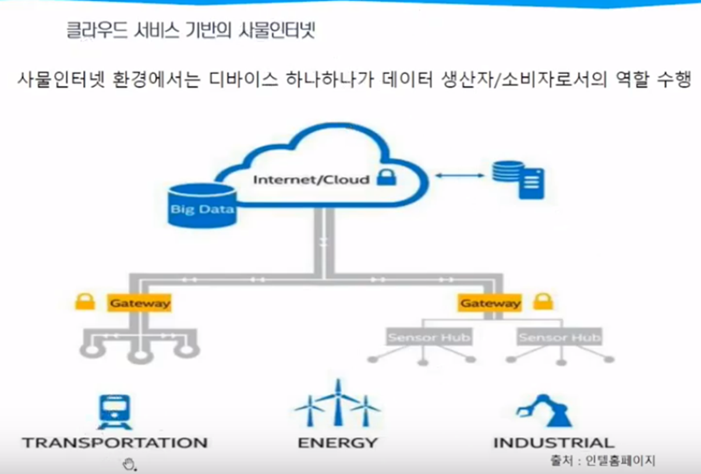
클라우드 서비스
인터넷 기반 컴퓨팅의 일종으로 정보를 자신의 컴퓨터가 아닌 인터넷에 연결된 다른 컴퓨터로 처리하는 기술을 의미
아마존 웹서비스(AWS)
마이크로소프트(Azure)
구글, 네이버, KT, SK 등 많은 서비스 제공자가 있음

Slide 15
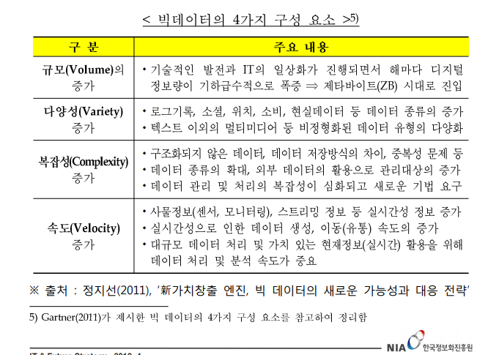
빅데이터(big data)
기존의 데이터베이스 관리도구의 데이터 수집, 저장, 관리 능력을 넘어서는 대량의 정형 또는 비정형의 데이터로부터 가치를 추출하고 결과를 분석하는 기술
수많은 센서들이 생성하는 스트리밍 데이터 등을 분석, 단기간에 의사결정을 가능하게 함

Slide 16
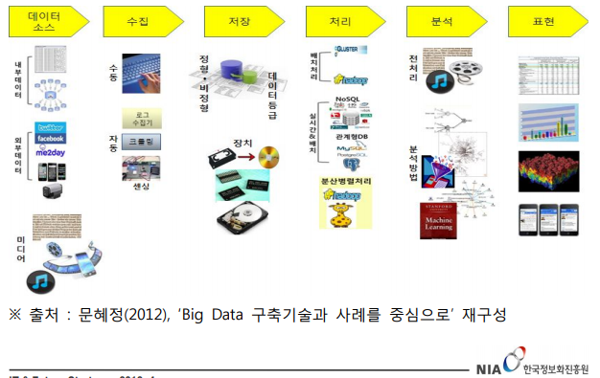
빅데이터(big data)
빅데이터 처리 프로세스

Slide 17

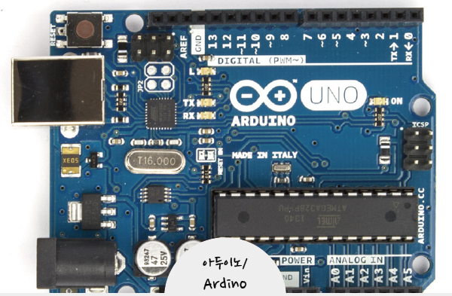
아두이노란?
이탈리아 이브레아(Ivrea)에서 탄생
텔레콤 이탈리아가 올리베티를 인수하고 경기의 활성화를 위해 이브레아 인터렉션 디자인 대학원을 설립하였고 이곳에서 아두이노가 만들어짐
하드웨어가 익숙하지 않은 학생들이 디자인 작품을 쉽게 제어할 수 있게 하기 위해 마시모 반지가 개발
마시모 반지(TED 강연 : 아르뒤노가 정보 공개로 이끌어내는 상상력(15:40)

Slide 18



Slide 19
아두이노의 특징
오픈소스 기반(정식 보드/호환 보드)
단일 보드 마이크로컨트롤러
소프트웨어 개발을 위한 통합 환경(IDE : Sketch) 제공
여러 센서들로부터 값을 받아 들어 LED, 모터 같은 외부 전자 장치들을 통제함으로써 환경과 상호작용이 가능한 제품 개발 가능
플래시, 프로세싱과 같은 소프트웨어와의 연동 가능
홈페이지 : http://www.arduino.cc
Top 10 Arduino Projects(아두이노로 제작한 프로젝트 동영상 - 시청하세요)

Slide 20
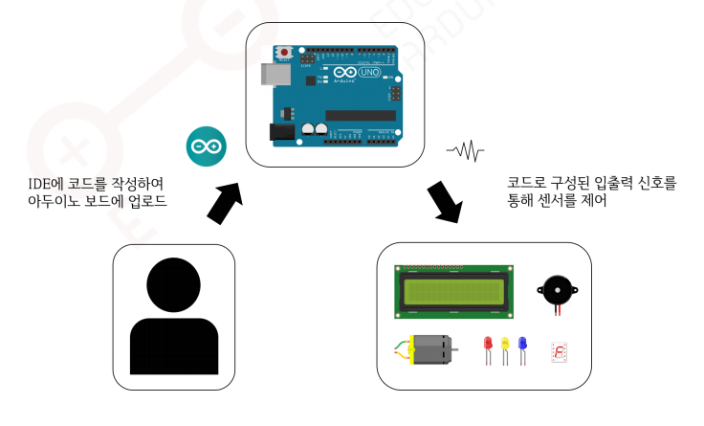
아두이노 구성
아두이노 보드(HW)
Sketch 프로그램(SW)
소프트웨어 개발을 위한 통합개발환경(IDE : Integrated Developmenet Environment)
프로그래밍, 컴파일, 업로드 등의 과정을 한 화면에서 작업할 수 있는 개발 툴
브레드보드 및 다양한 센서와 점퍼선

Slide 21
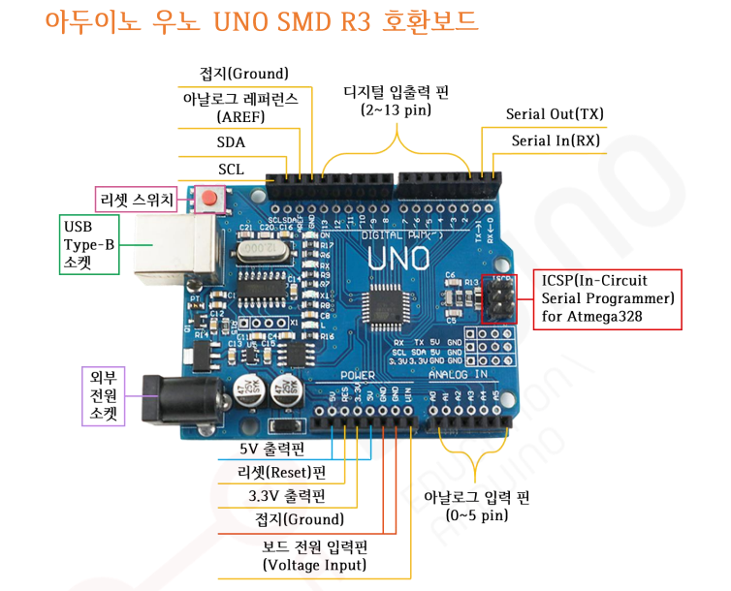
아두이노 보드

Slide 22
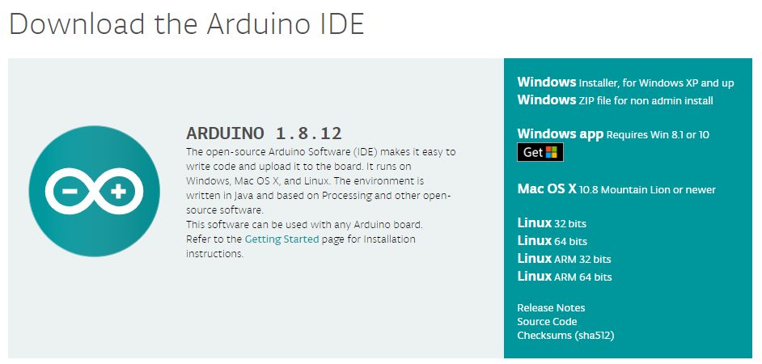
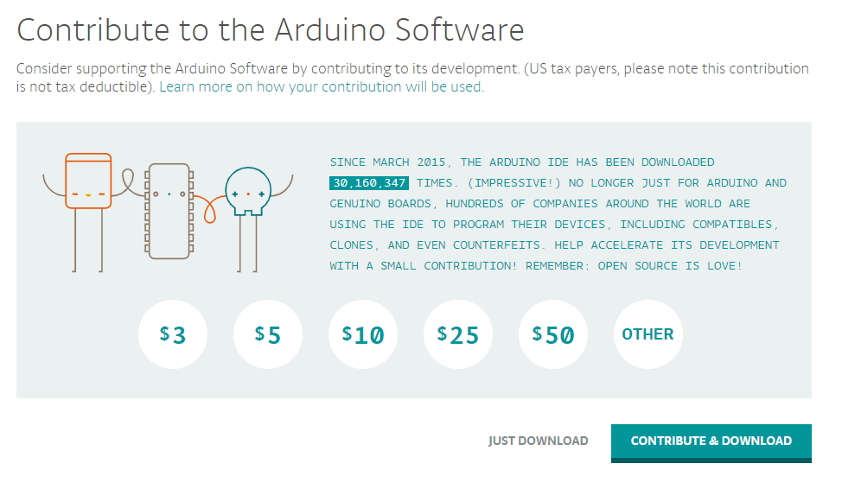
Sketch 프로그램 설치
프로그램 다운로드
https://www.arduino.cc/en/Main/Software

Slide 23
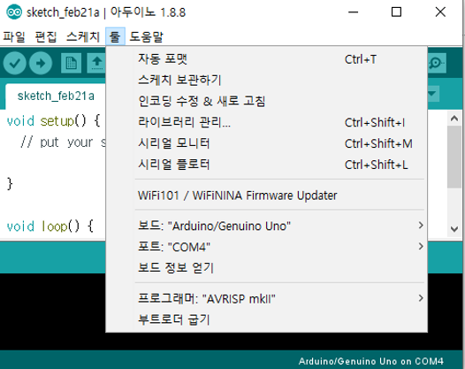
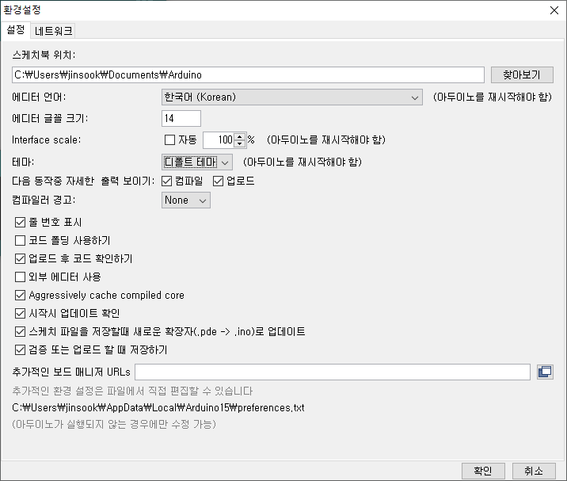
Sketch 프로그램 설치
프로그램 설치
압축을 풀어 CH341SER 폴더 안의 SETUP을 실행 시킴
PC와 아두이노 우노 보드를 USB로 연결
프로그램 설정
[파일]-[환경설정]

